Slide 1
모듈 | 홈앤서비스 주문 및 재고관리 프로세스 | 작성자 |  | 작성일
홈앤서비스 | 공급사 | OK플라자 물류창고
시작
주문
고객재고
주문접수
배송준비
배송
배송처리(출고)
+
재고증가
입고(바코드 입고)
-
재고차감
출고(바코드 출고)

Slide 2
모듈 | 홈앤서비스 재고이동 프로세스 | 작성자 |  | 작성일
홈앤서비스 A 사업장 | 홈앤서비스 B 사업장
시작
센터재고 이동출고
센터재고 이동승인
+
재고증가
고객재고
-
재고차감
고객재고
센터재고 이동반려
+
재고증가

Slide 3
홈앤서비스 예산관리
메뉴명 | 페이지명 | 설명 | 구분
사업장관리 | 예산관리 | 예산등록, 상품유형에 따라 예산등록 | 법인담당자
 | 예산이력 |  | 법인담당자
장바구니 | 예산차감
주문 | 예산복구 | 주문반려, 취소, 예외사항에 대해 예산복구
스케줄러 | 스케줄러 | 예산초기화

Slide 4

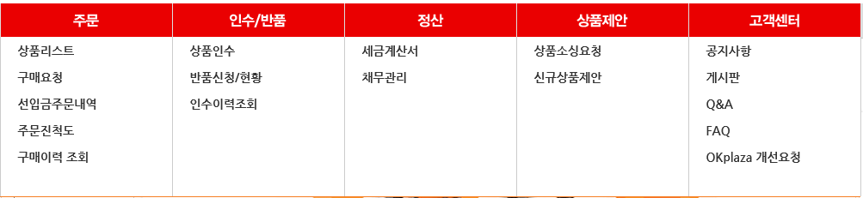
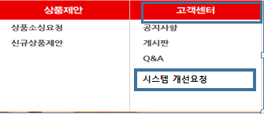
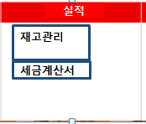

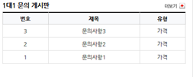
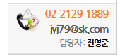
홈앤서비스 : 홈앤서비스 메뉴 | 작성자 |  | 작성일 |  | 설명
 |  |  |  |  | 실적의 세금계산서는 홈앤서비스 관리자(법인담당자)만 볼수 있는 권한 홈앤서비스 권한 - 관리자 : 법인담당자(홈앤서비스의 모든 사업장을 관리하는 사용자) - 중간관리자 : 홈앤서비스 감독권한(지역 센터들을 관리하는 사용자) –> 조직이동과 연결된 사업장 - 감독관 : 각각의 사업장 감독관 - 일반사용자
실적
재고관리
센터별 재고이력
세금계산서
시스템 개선요청
예산관리
주문승인
카테고리
케이블
FTTH부대자재
법인담당자
HFC부대자재
CCTV부대자재
랙
작업소모품
공구/안전용품
번호 유형 제목 처리상태

Slide 5
홈앤서비스 : 실적 > 예산관리 | 작성자 |  | 작성일 |  | 설명
 |  |  |  |  | 조회 조건 - 센터명 : Like 검색 - 상품구분 : 예산을 적용한 상품과 연결된 구분정보 - 예산년월 : Default : 현재년월 - 매월 1일 새벽 1시 해당년월 예산 금액으로 생성 등록버튼 : 현재 년월 예산 등록(다음페이지) 수정버튼 - 선택된 예산의 수정 레이어 팝업 호출(다음페이지)
예산관리 | 예산이력
센터명 |  | 상품구분 |  | 예산년월 | 년 월
전체
2017
07
등록
수정
센터명 | 상품구분 | 사용여부 | 예산금액 | 사용금액 | 남은금액
A 센터 | 가 구분 | 사용 | 10,000,000 | 2,200,00 | 7,800,000
A 센터 | 나 구분 | 사용 | 5,000,000 | 0 | 5,000,000
A 센터 | 다 구분 | 미사용 | 0 | 0 | 0
B 센터 | 가 구분 | 사용 | 15,000,000 | 5,000,000 | 10,000,000
< 1 2 3 4 5 >

Slide 6
홈앤서비스 : 실적 > 예산관리 > 예산등록/수정 팝업 | 작성자 |  | 작성일 |  | 설명
 |  |  |  |  | 예산등록 - 센터와 상품구분을 중복 등록 할 수 없음 예산수정 - 센터와 상품구분은 수정불가 - 예산금액 : 세팅 예산금액(매월 1일 해당 금액으로 세팅됨) , 예산사업장/예산년월 예산금액 업데이트, 예산사용내역 인서트
예산등록
예산수정
센터
상품구분
예산금액
센터
상품구분
예산금액
사용예산 | 9,200,000
남은예산 | 800,000
A 센터
가 구분
가 구분
10,000,000
저장
닫기
저장
닫기

Slide 7
홈앤서비스 : 실적 > 예산이력 | 작성자 |  | 작성일 |  | 설명
 |  |  |  |  | 조회 조건 - 센터명 : Like 검색 - 상품구분 : 예산을 적용한 상품과 연결된 구분정보 - 예산년월 : Default : 현재년월
예산관리 | 예산이력
센터명 |  | 상품구분 |  | 예산년월 | 년 월
전체
2017
07
센터명 | 상품구분 | 예산사용 | 예산금액 | 사용금액 | 남은금액
A 센터 | 가 구분 | 주문 83873693-1 주문 | 10,000,000 | 10,000 | 9,990,000
A 센터 | 가 구분 | 주문 8387363-2 주문 | 10,000,000 | 50,000 | 9,940,000
A 센터 | 나 구분 | 예산 추가 | 50,000 | -100,000 | 150,000
B 센터 | 가 구분 | 주문 8387363-2 승인반려 | 10,000,000 | -50,000 | 9,990,000
< 1 2 3 4 5 >

Slide 8
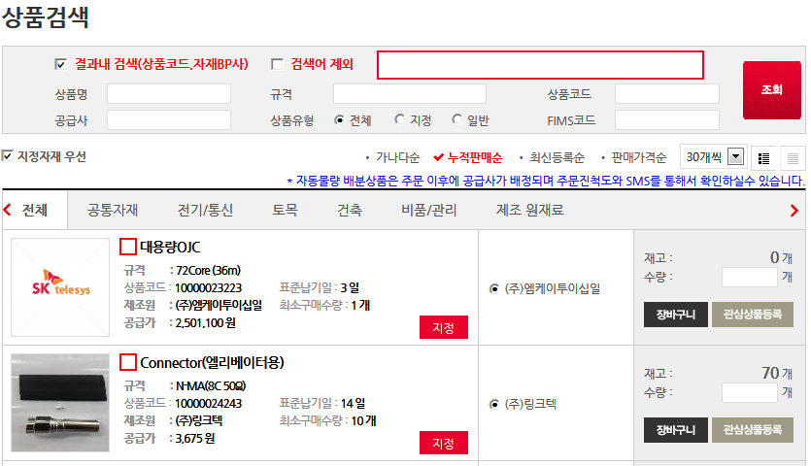
홈앤서비스 : 상품검색 | 작성자 |  | 작성일 |  | 설명
 |  |  |  |  | 일반사용자 가격정보 Hidden

Slide 9
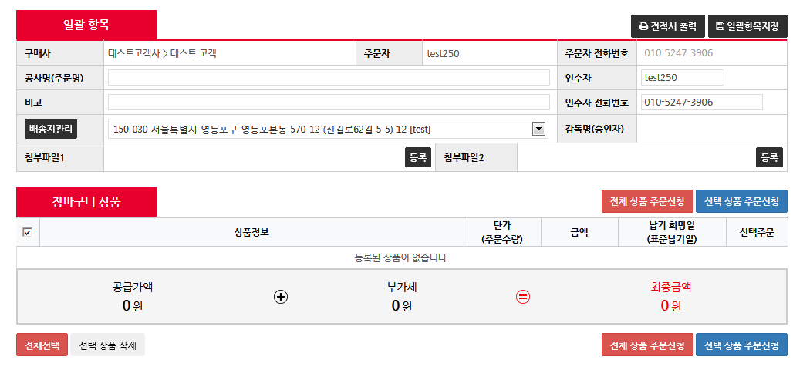
홈앤서비스 : 장바구니 | 작성자 |  | 작성일 |  | 설명
 |  |  |  |  | 일반사용자 가격정보 Hidden

Slide 10
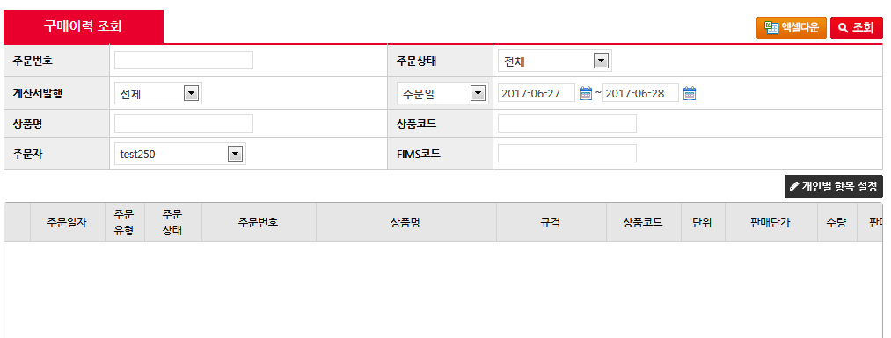
홈앤서비스 : 구매이력 | 작성자 |  | 작성일 |  | 설명
 |  |  |  |  | 일반사용자 가격정보 Hidden (엑셀다운 포함)

Slide 11
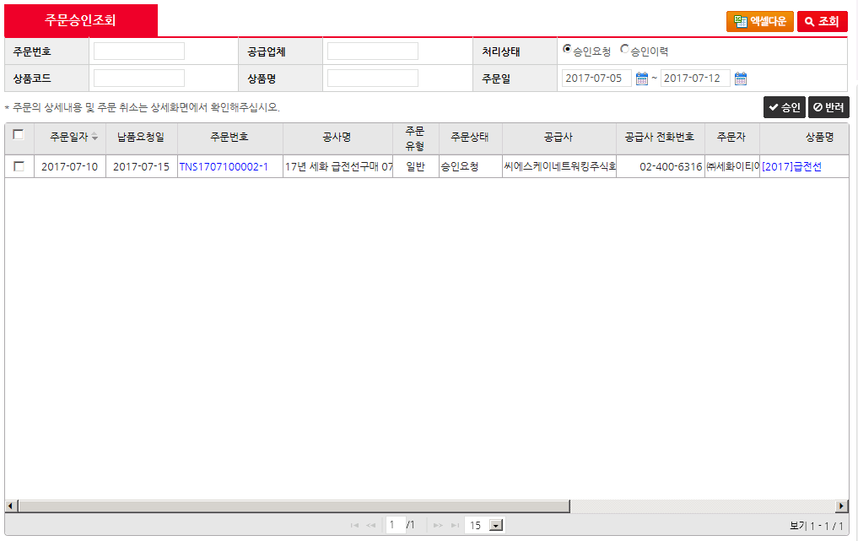
홈앤서비스 : 홈앤서비스 승인(감독관) | 작성자 |  | 작성일 |  | 설명
 |  |  |  |  | 각 사업장의 감독관은 모든 주문을 승인해야 발주가 됨

Slide 12
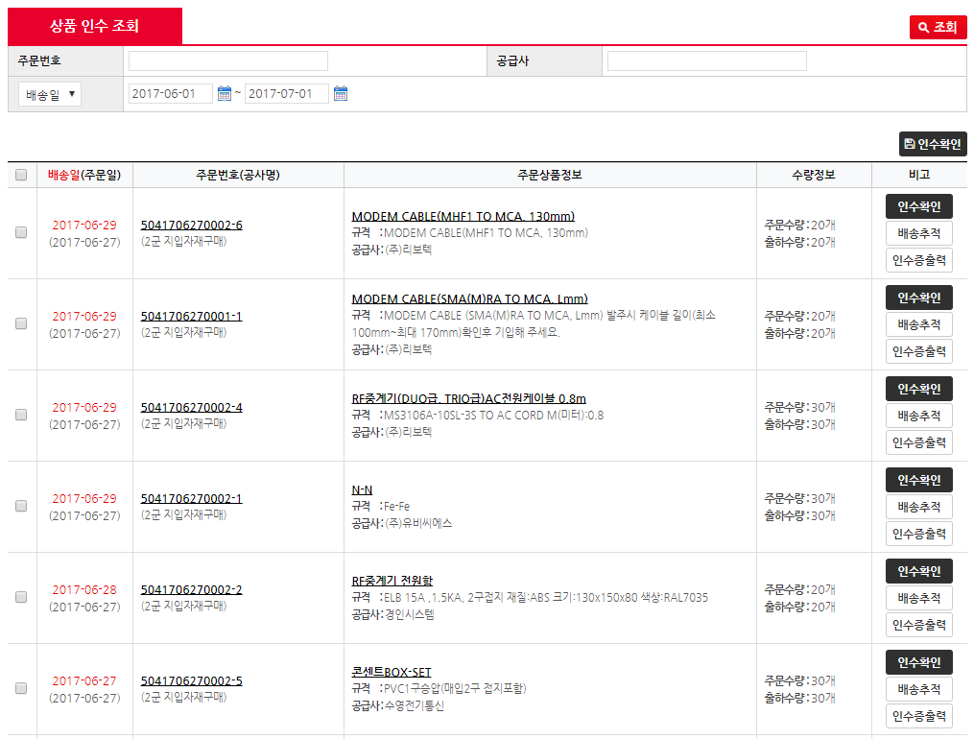
홈앤서비스 : 인수/반품 > 상품인수 | 작성자 |  | 작성일 |  | 설명
 |  |  |  |  | 기존 상품인수 + 홈앤서비스 재고 증가 홈앤서비스는 자동입고처리를 하지 않음

Slide 13
홈앤서비스 : 정산/재고 > 재고관리 | 작성자 |  | 작성일 |  | 설명
 |  |  |  |  | [출고 처리] - 체크된 상품을 출고 처리 - 다음 페이지 참조 [재고 이력] : 다음 페이지 참조 - 재고이동 괄호의 개수는 요청상태의 개수를 의미
자재 인수 화면으로 이동
재고관리 | 재고이동(2)
센터명 |  | 상품 코드 |  | 상품명
바코드 입고/출고
자재 인수
자재 출고
자재 반납 입고
사용자 관리
 | 상품 코드 | 상품정보 | 안전재고 ( A ) | 배송 중 (발주/배송중) | 현재고 ( B ) | 반품대기 | 과부족 (B-A) | 안전재고 확보율 | 이력
 | 10000026090 | 테스트 상품명1234 규격 : 0.8M SMA(Ma)-SMB(Fe | 100 | 10 / 0 | 100 | 1 | 0 | 100%
 | 10000026091 | 테스트 상품명1234 규격 : 0.8M SMA(Ma)-SMB(Fe | 1,200 | 0 / 0 | 1,200 |  | 0 | 100%
 | 10000026092 | 테스트 상품명1234 규격 : 0.8M SMA(Ma)-SMB(Fe | 30 | 0 / 0 | 30 | 0 | 0 | 100%
 | 10000026093 | 테스트 상품명1234 규격 : 0.8M SMA(Ma)-SMB(Fe | 100 | 65 / 0 | 100 |  | 0 | 100%
 | 10000026094 | 테스트 상품명1234 규격 : 0.8M SMA(Ma)-SMB(Fe | 40 | 0 / 3 | 40 | 1 | 0 | 100%
 | 10000026095 | 테스트 상품명1234 규격 : 0.8M SMA(Ma)-SMB(Fe | 100 | 0 / 2 | 100 |  | 0 | 100%
 | 10000026096 | 테스트 상품명1234 규격 : 0.8M SMA(Ma)-SMB(Fe | 100 | 0 / 1 | 100 | 1 | 0 | 100%
 | 10000026097 | 테스트 상품명1234 규격 : 0.8M SMA(Ma)-SMB(Fe | 100 | 0 / 0 | 100 |  | 0 | 100%
 | 10000026098 | 테스트 상품명1234 규격 : 0.8M SMA(Ma)-SMB(Fe | 100 | 0 / 0 | 100 | 1 | 0 | 100%
2
재고 이력
재고 이력
김성환
재고 이력
재고 이력
재고 이력
재고 이력
재고 이력
재고 이력
재고 이력
최근 3개월 주문 수량 기준
* 초기 수작업 반영 *
( 현재고 / 안전재고 ) * 100
< 1 2 3 4 5 >

Slide 14
홈앤서비스 : 정산/재고 > 재고관리 | 작성자 |  | 작성일 |  | 설명
 |  |  |  |  | 처리유형 - 자재출고 선택 : 출고인수자 활성(Default 비활성)
재고관리 | 재고이동(2)
센터명 |  | 상품 코드 |  | 상품명
바코드 입고/출고
자재 인수
자재 출고
자재 반납 입고
사용자 관리
 | 상품 코드 | 상품정보 | 안전재고 ( A ) | 배송 중 (발주/배송중) | 현재고 ( B ) | 반품대기 | 과부족 (B-A) | 안전재고 확보율 | 이력
 | 10000026090 | 테스트 상품명1234 규격 : 0.8M SMA(Ma)-SMB(Fe | 100 | 10 / 0 | 100 | 1 | 0 | 100%
 | 10000026091 | 테스트 상품명1234 규격 : 0.8M SMA(Ma)-SMB(Fe | 1,200 | 0 / 0 | 1,200 |  | 0 | 100%
 | 10000026092 | 테스트 상품명1234 규격 : 0.8M SMA(Ma)-SMB(Fe | 30 | 0 / 0 | 30 | 0 | 0 | 100%
 | 10000026093 | 테스트 상품명1234 규격 : 0.8M SMA(Ma)-SMB(Fe | 100 | 65 / 0 | 100 |  | 0 | 100%
 | 10000026094 | 테스트 상품명1234 규격 : 0.8M SMA(Ma)-SMB(Fe | 40 | 0 / 3 | 40 | 1 | 0 | 100%
 | 10000026095 | 테스트 상품명1234 규격 : 0.8M SMA(Ma)-SMB(Fe | 100 | 0 / 2 | 100 |  | 0 | 100%
 | 10000026096 | 테스트 상품명1234 규격 : 0.8M SMA(Ma)-SMB(Fe | 100 | 0 / 1 | 100 | 1 | 0 | 100%
 | 10000026097 | 테스트 상품명1234 규격 : 0.8M SMA(Ma)-SMB(Fe | 100 | 0 / 0 | 100 |  | 0 | 100%
 | 10000026098 | 테스트 상품명1234 규격 : 0.8M SMA(Ma)-SMB(Fe | 100 | 0 / 0 | 100 | 1 | 0 | 100%
재고 이력
바코드 입출고 처리
재고 이력
바코드 조회
재고 이력
바코드
110002250
재고 이력
1
재고 이력
처리유형 | 자재인수 자재반납인수 자재출고
출고인수자
재고 이력
김성환
상품코드 (바코드 번호) | 상품정보 | 공급사 | 현재고 | 입/출고수량
10000026090 | 테스트 상품명1234 규격 : 0.8M SMA(Ma)-SMB(Fe | ㈜에이앤티에스 | 10
재고 이력
재고 이력
재고 이력
입/출고
닫기
< 1 2 3 4 5 >

Slide 15
홈앤서비스 : 정산/재고 > 재고관리 | 작성자 |  | 작성일 |  | 설명
 |  |  |  |  | [출고 처리] - 체크된 상품을 출고 처리 - 다음 페이지 참조 체크박스는 현재고가 있을 경우만 Display [재고 이력] : 다음 페이지 참조 - 재고이동 괄호의 개수는 요청상태의 개수를 의미
재고관리 | 재고이동(2)
센터명 |  | 상품 코드 |  | 상품명
승인
반려
 | 상품 코드 | 상품정보 | 수량 | 센터명 | 출고자명 | 출고일자
 | 10000026090 | 테스트 상품명1234 규격 : 0.8M SMA(Ma)-SMB(Fe | 100
 | 10000026091 | 테스트 상품명1234 규격 : 0.8M SMA(Ma)-SMB(Fe | 1,200
김성환

Slide 16
홈앤서비스 : 정산/재고 > 재고조회 (재고이력, 재고이동요청) | 작성자 |  | 작성일 |  | 설명
재고 이력
자재이동출고를 선택하면 출고인수자 비활성화
자재 출고
ㅇ 상품 재고 정보
상품 코드 | 상품명 | 상품 규격
10000026090 | 테스트 공급사 | 높이 110pt, 너비 3pt
처리유형 | 자재출고 자재이동출고 기타 출고
출고인수자
기타 출고시 처리 내역 작성 활성화
안전재고 | 배송 중 (발주/배송중) | 현재고 ( B ) | 반품대기 | 과부족 (B-A) | 안전재고 확보율
242 | 5 / 10 | 10 | 45 | 0 | 0
상품코드 | 상품정보 | 공급사 | 현재고 | 출고수량
10000026090 | 테스트 상품명1234 규격 : 0.8M SMA(Ma)-SMB(Fe | ㈜에이앤티에스 | 10
ㅇ 재고 이력
일자 :
2017-01-01
~
2017-01-31
처리구분 :
전체
일자 | 처리 유형 | 수량 | 재고수량 | 처리자 | 출고인수자
2017-01-31 | 인수 | 100 | 200 | 김인수
2017-01-25 | 출고 | -10 | 100 | 최출고 | 김출고
2017-01-10 | 재고이동 | 100 | 210 | 박재고
2017-01-05 | 재고이동 | -100 | 110 | 이재고
출고
닫기
이정훈
재고 반납 입고
처리유형 | 자재반납 기타 입고
입고내역
상품코드 | 상품정보 | 공급사 | 현재고 | 입고수량
10000026090 | 테스트 상품명1234 규격 : 0.8M SMA(Ma)-SMB(Fe | ㈜에이앤티에스 | 10
입고
닫기

Slide 17
홈앤서비스 : 정산/재고 > 센터별 재고이력 | 작성자 |  | 작성일 |  | 설명
센터별 재고이력
출고일자 :
2017-01-01
~
2017-01-31
처리유형 :
전체
센터명
매니저
상품코드
상품명
사용자 관리
일자 | 처리 유형 | 상품코드 | 상품명 | 규격 | 수량 | 처리자 | 지급/인수인
2017-01-31 | 인수 |  |  |  | 100 | 김인수 | Oo세턴
2017-01-25 | 출고 |  |  |  | -10 | 최출고
2017-01-10 | 재고이동 |  |  |  | 100 | 박재고
2017-01-05 | 재고이동 |  |  |  | -100 | 이재고
이정훈
사용자관리
일괄업로드
등록
수정
번호 | 센터명 | 사용자명 | 상태
1
센터 | A 센타
사용자 | 홍길동
상태
사용
미사용
저장
닫기
닫기

Slide 18


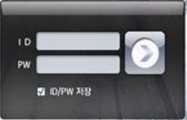
홈앤서비스 : 홈앤서비스 모바일로그인 | 작성자 |  | 작성일 |  | 설명
HOMS 자재관리시스템
1
2
ID 저장

Slide 19


홈앤서비스 : 홈앤서비스 모바일 메뉴 | 작성자 |  | 작성일 |  | 설명
물류 서비스
바코드 상품 조회
입고 처리
출고 처리
재고이동 출고

Slide 20
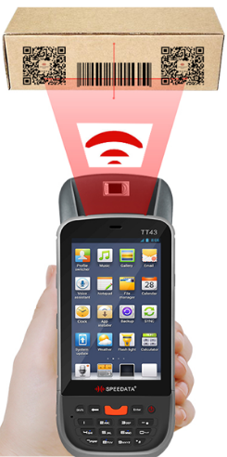
홈앤서비스 : 홈앤서비스 > 바코드 상품조회 | 작성자 |  | 작성일 |  | 설명
물류 서비스
물류 서비스
ㅇ 상품 재고 정보
1
바코드 번호 | 20170103002
상품 코드 | 1000026901
상품명 | 테스트 상품 1234
상품 규격 | 높이 110pt, 너비 3pt
공급사 | 테스트 공급사
입고 일/수량 | 2017-01-05 / 100 장
바코드 상품 조회
입고 처리
ㅇ 상태 별 수량
출고 처리
현재고(B) | 1,230
안전재고(A) | 100
발주/배송중 | 5 / 30
반품대기 | 0
과부족(B-A) | 1,130
재고이동 출고
닫기

Slide 21
홈앤서비스 : 홈앤서비스 > 입고처리 | 작성자 |  | 작성일 |  | 설명
물류 서비스
물류 서비스
ㅇ 입고처리
바코드 상품 조회
주문번호/ 배송일 | 상품코드/ 공급사 | 상품정보 | 수량
BIT1611010001-1 2017-01-13 | 123123123/ 테스트 공급사 | 테스트 상품명1235 높이210px,너비3px | 10
BIT1611010001-2 2017-01-13 | 22123123232/ 테스트 공급사 | 테스트 상품명1236 높이110px,너비4px | 30
BIT1611010001-3 2017-01-13 | 232123123/ 테스트 공급사 | 테스트 상품명1237 높이410px,너비5px | 15
입고 처리
입고
입고
출고 처리
입고
재고이동 출고

Slide 22
상품 코드 | 상품명 | 상품 규격 | 공급사
10000026090 | 테스트 공급사 | 높이 110pt, 너비 3pt | 테스트 공급사
홈앤서비스 : 홈앤서비스 > 출고처리 | 작성자 |  | 작성일 |  | 설명
물류 서비스
물류 서비스
물류 서비스
ㅇ 출고처리
ㅇ 출고처리
바코드 상품 조회
상품명
상품 코드
과부족
상품코드 | 3123123
상품명 | 테스트 상품
상품규격 | 높이 123, 너비 3px
공급사 | 테스트공급사
현재고 | 10
출고수량
출고인수자
전체
입고 처리
상품코드 공급사 | 상품정보 | 현재고
123123123/ 테스트 공급사 | 테스트 상품명1235 높이210px,너비3px | 10
22123123232/ 테스트 공급사 | 테스트 상품명1236 높이110px,너비4px | 30
232123123/ 테스트 공급사 | 테스트 상품명1237 높이410px,너비5px | 15
출고 처리
출고
재고이동 출고
출고
출고
닫기
출고
< 1 2 3 4 5 >

Slide 23
상품 코드 | 상품명 | 상품 규격 | 공급사
10000026090 | 테스트 공급사 | 높이 110pt, 너비 3pt | 테스트 공급사
홈앤서비스 : 홈앤서비스 > 재고이동 출고 | 작성자 |  | 작성일 |  | 설명
물류 서비스
물류 서비스
물류 서비스
ㅇ 재고이동 출고
ㅇ 재고이동 출고
바코드 상품 조회
상품명
상품 코드
과부족
상품코드 | 3123123
상품명 | 테스트 상품
상품규격 | 높이 123, 너비 3px
공급사 | 테스트공급사
현재고 | 10
수신센타
출고수량
전체
입고 처리
상품코드 공급사 | 상품정보 | 현재고
123123123/ 테스트 공급사 | 테스트 상품명1235 높이210px,너비3px | 10
22123123232/ 테스트 공급사 | 테스트 상품명1236 높이110px,너비4px | 30
232123123/ 테스트 공급사 | 테스트 상품명1237 높이410px,너비5px | 15
출고 처리
이동출고
재고이동 출고
이동출고
이동출고
출고
닫기
< 1 2 3 4 5 >

